Slide 1
UVOD U RAČUNALNE MREŽE
Upute za pohađanje i polaganje kolegija
akademska godina 23/24
Notes:
Ažurirati naziv kolegija.

Slide 2
Organizacija predavanja i vježbi
Nositelj kolegija: | Silvio Papić | Silvio.papic@racunarstvo.hr
Asistenti: | Karlo Josić | Karlo.josic@racunarstvo.hr
Izvođenje nastave: | Predavanja | 2 sata tjedno po grupama prema rasporedu ukupno 30 sati
 | Vježbe | 2 sata tjedno po grupama prema rasporedu ukupno 30 sati
Notes:
Potrebno ažurirati podacima s Vašeg kolegija: nositelj, asistenti, izvođenje nastave kako ste definirali u sustavu Infoeduke u UPUTAMA ZA POHAĐANJE KOLEGIJA kroz alat PREDMETI NASTAVNIKA. Ne zaboravite da od ove godine za komunikaciju sa studentima koristimo algebra.hr domenu!

Slide 3
Informacije o kolegiju
5 ECTS bodova = 150 sati rada studenta
  30 sati predavanja
  30 sati vježbi
  90 sati rada kod kuće
Obvezni kolegij
Notes:
Potrebno ažurirati podacima s Vašeg kolegija ovisno o broju ECTS-a na kolegiju.
Računa se da 1 ECTS bod označava oko 30 sati aktivnosti studenta (ukupna aktivnost u direktnoj nastavi i radu kod kuće).
Više u: SMJERNICE ZA IZVEDBU NASTAVE dostupne na Intranetu, str. 17

Slide 4
Cilj kolegija
Cilj ovog modula je omogućiti studentima da nauče kako se realizira mrežna komunikacija te kako izgraditi funkcionalnu računalnu mrežu SOHO (mreža za kućne korisnike i male tvrtke
prepoznati ključne elemente arhitekture računalne mreže
terminologiju i tehnologije koje se koriste u računalnim mrežama
koristiti referentne modele za objašnjavanje mrežne komunikacije
koristiti alate za analizu mrežnog prometa
izraditi i adresirati shemu za manju mrežu
odabrati opremu za manju mrežu
implementirati manju mrežu u mrežnom simulatoru
prepoznati značajke mrežne sigurnosti
prepoznati ulogu bežične komunikacije u modernoj mreži.
Notes:
Cilj predmeta Vašeg kolegija definiran je SADRŽAJEM KOLEGIJA kojeg ste unijeli u Infoeduku kroz alat: PREDMETI NASTAVNIKA

Slide 5
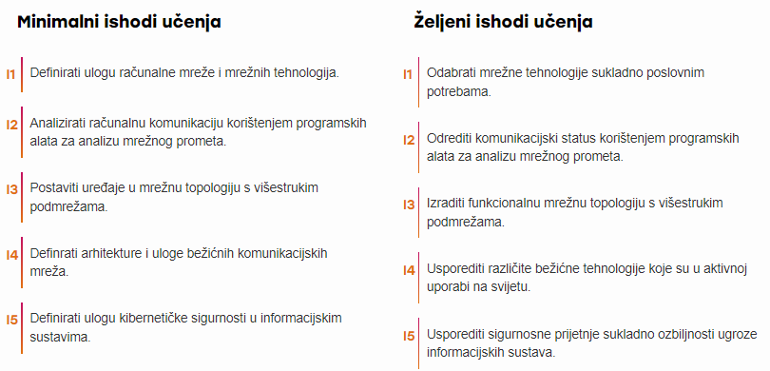
Ishodi učenja
Notes:
Ishodi učenja Vašeg kolegija definirani su SADRŽAJEM KOLEGIJA koji ste unijeli u sustav Infoeduke kroz alat: PREDMETI NASTAVNIKA

Slide 6
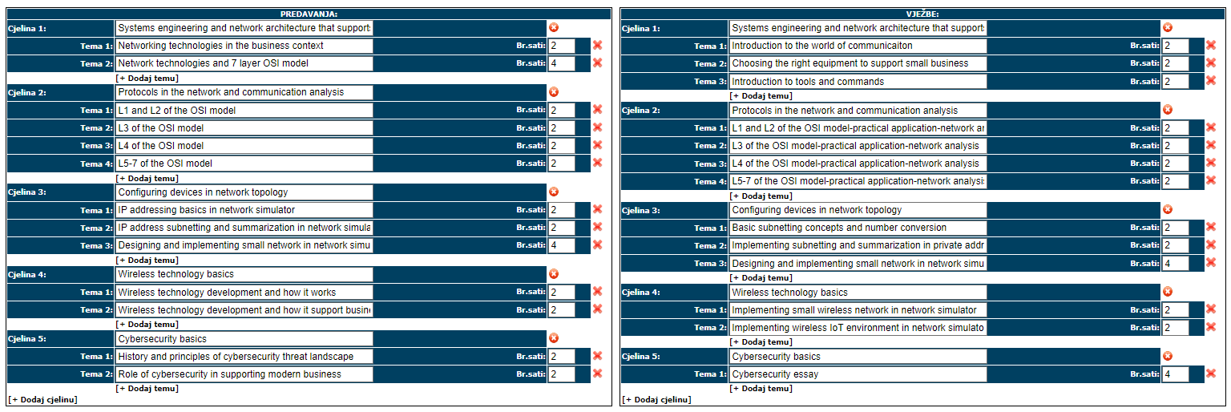
Tematske cjeline
Notes:
Tematske cjenline Vašeg kolegija definirali ste PREDMETNIM CJELINAMA I TEMAMA koji ste unijeli u sustav Infoeduke kroz alat: PREDMETI NASTAVNIKA

Slide 7
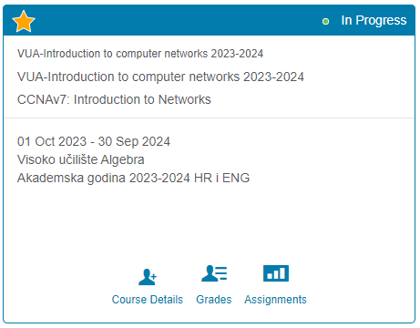

Literatura
OBAVEZNA LITERATURA
Cisco (2021) Cisco Networking Academy [Online]. Available at: www.netacad.com
Odmah pošaljite mail u kojem tražite seat token!
Za izradu korisničkog računa koristite svoje stvarno ime i prezime!!!
Ukoliko ne izradite korisnički račun za pristup materijalima nećete dobiti potpis iz koelgija!!!
Go to this link:
https://www.netacad.com/
click „log in“
click „Redeam Seat token“
follow the instruction..
PREPORUČENA LITERATURA
Cisco (2020) Campus LAN and Wireless LAN Solution Design Guide [Online]. Available at: https://www.cisco.com/c/en/us/td/docs/solutions/CVD/Campus/cisco-campus-lan-wlan-design-guide.html
DODATNA LITERATURA
Johnson A. (2020) 31 Days Before Your CCNA Exam: A Day-By-Day Review Guide for the CCNA 200-301 Certification Exam. Cisco Press. 221 River Street, Hoboken, NJ 07030
Besplatno videolekcije vezane za kolegij:
https://www.udemy.com/course/osnove-racunalnih-mreza-prakticna-primjena/

Slide 8
Za potpis treba?
Za stjecanje prava na potpis potrebno je prisustvovati nastavi u postotku propisanom Pravilnikom o studijima i studiranju
Dolaznost na predavanja i vježbe
najmanje 50% fizičke prisutnosti na predavanjima | najmanje 60% fizičke prisutnosti na vježbama
Tko ne dobije potpis, mora sljedeće godine ponovno upisati kolegij, platiti upis kolegija te nema pravo polaganja ispita.
Osim dolaznosti, uvjet za potpis je i izrada seminarskog rada prema zadanim kriterijima i u točno definiranom roku.
Notes:
Minimalna dolaznost vrijedi za sve kolegije. Nije potrebno ažurirati.
Ako studenti imaju dodatni uvjet za potpis, potrebno je navesti koji. Ako nemaju, onda zadnju rečenicu treba obrisati.
Više informacija u PRAVILNIKU O STUDIJIMA I STUDIRANJU dostupnom na Intranetu, str. 6

Slide 9
Polaganje kolegija
Kolegij ima definiranih 5 ishoda učenja
Da bi student položio kolegij mora po svakom ishodu učenja ostvariti minimalno 50% bodova raspoloživih za taj ishod učenja.
Ako student ne ostvari 50% bodova iz nekog ishoda učenja, na slijedećem roku treba opet polagati taj ishod učenja.
Metode provjeravanja skupova ishoda učenja:
  Međuispit (u periodu od 27.11.2023. – 02.12.2023.)
  Ispit (veljača 2024.)
  Popravni ispit (veljača 2024, lipanj/srpanj 2024 i rujan 2024.)
Notes:
Potrebno ažurirati podacima o Vašem kolegiju kako ste definirali u sustavu Infoeduke u UPUTAMA ZA POHAĐANJE KOLEGIJA kroz alat PREDMETI NASTAVNIKA

Slide 10
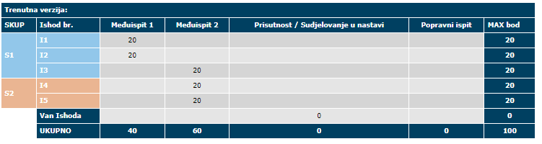
Kako je to raspoređeno po ishodima učenja
Notes:
Ažurirati podacima o Vašem kolegiju kako ste definirali u sustavu Infoeduke u UPUTAMA ZA POHAĐANJE KOLEGIJA kroz alat MOJI PREDMETI

Slide 11
Ocjenjivanje
Broj osvojenih bodova | Ocjena
0,00 – 50,00 | 1 (nedovoljan)
50,01 – 58,00 | 2 (dovoljan)
58,01 – 75,00 | 3 (dobar)
75,01 – 92,00 | 4 (vrlo dobar)
92,01 – 100,00 | 5 (izvrstan)
Notes:
Vrijedi za sve kolegije. Nije potrebno ažurirati.

Slide 12
Ispiti
Na svakom kolegiju vrijedi pravilo 3 + 1
  To znači da student mora položiti ispit iz najviše 4 izlaska
    3 redovna izlaska – Uključena u cijenu školarine
    1 izvanredni izlazak – Odlukom o naknadi troškova 4. prijava ispita se naplaćuje
  Vremenski rok za položiti ispit je 12 mjeseci od dana upisa kolegija
  Ako student u 12 mjeseci ne položi kolegij, mora ponovno upisati kolegij te ponovno polagati sve ishoda učenja kako je definirano kolegijem
Vodite računa o rokovima prijave i odjave ispita na IE
  Ako niste prijavili ispit na vrijeme, ne možete pristupiti ni pismenom niti usmenom dijelu
  Ako je student prijavio više ispitnih rokova iz istog kolegija, pri dobivanju ocjene kojom je zadovoljan, dužan je odjaviti svaki sljedeći rok koji je iz tog kolegija prijavio. U suprotnom, studentu se u Infoeduku unosi nedovoljan (1).
Notes:
Vrijedi za kolegije koji nisu isključivo projektnog tipa. Ako je Vaš kolegij isključivo projektnog tipa i previđen je drugačiji način polaganja, obrišite ili prilagodite ovaj slajd… više o projektnom tipu ispita navedeno je na sljedećem slajdu.
Više informacija u PRAVILNIKU O STUDIJIMA I STUDIRANJU str. 9, dostupnom na Intranetu, te UPUTAMA O PROVOĐENJU ISPITA dostupnima na Intranetu.

Slide 13
Akademski standard ponašanja
  U komunikaciji (pisanoj i usmenoj) pridržavati se pravila poslovne komunikacije primjerene akademskoj razini.
  Potrebno je držati se jasno definiranih rokova za predaju zadataka (zadaća, seminarskih radova, projekata i sl.).
    Svaki zadatak, domaća zadaća, projekt itd., poslani nakon definiranog roka neće se ocjenjivati.
  Samo oni studenti koji mogu potvrditi svoje pohađanje, smatrat će se prisutnima.
    Potpisivanje drugih studenata ili registracija njihovom karticom nije dopušteno i može biti predmet stegovnog postupka. Nastavnik će obrisati prisustvo ako utvrdi da je student prijavljen, a da nije prisutan na nastavi.

Slide 14
Pravila ponašanja na nastavi – fizička prisutnost
  Na nastavu se dolazi na vrijeme.
  Pri ulasku u učionicu student prilazi do stola i prijavljuje se na nastavu karticom te sjeda na dostupno mjesto za rad.
  Ometanje nastave i neaktivno sudjelovanje na nastavi nije dozvoljeno.
    Repetitivno kršenje ovog pravila sankcionira se prijavom Stegovnom povjerenstvu.

Slide 15
Hvala na pažnji!

